Slide 2
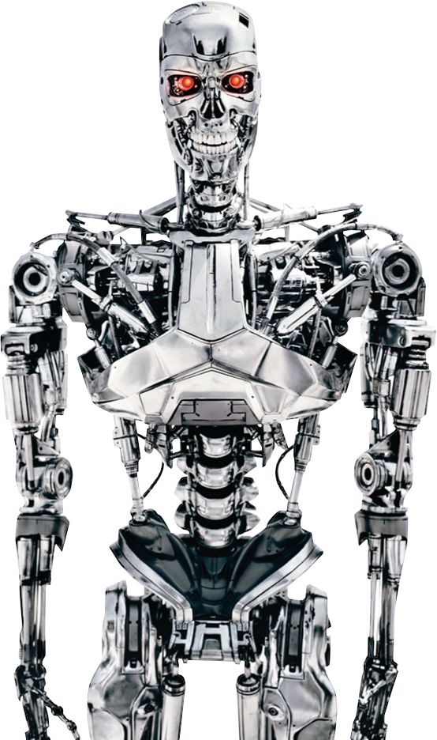


THE RISE OF THE MACHINE LEARNING

Slide 3
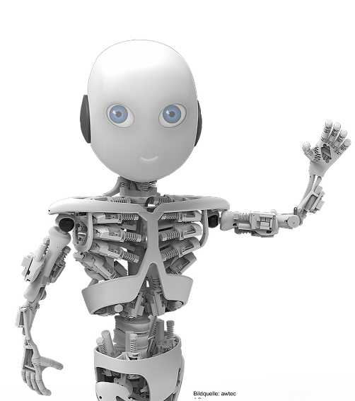
N.L.P.
(natural language processing)
Se refiere a la rama de la informática de la inteligencia artificial, que se ocupa de dar a las computadoras la capacidad de comprender textos y palabras habladas de la misma manera que los seres humanos.

Slide 4
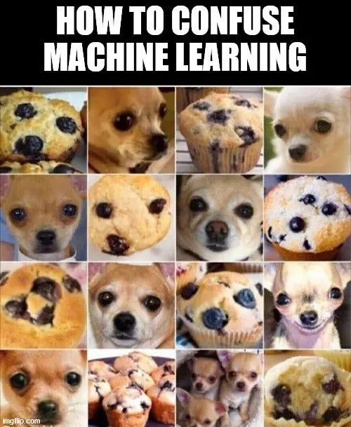


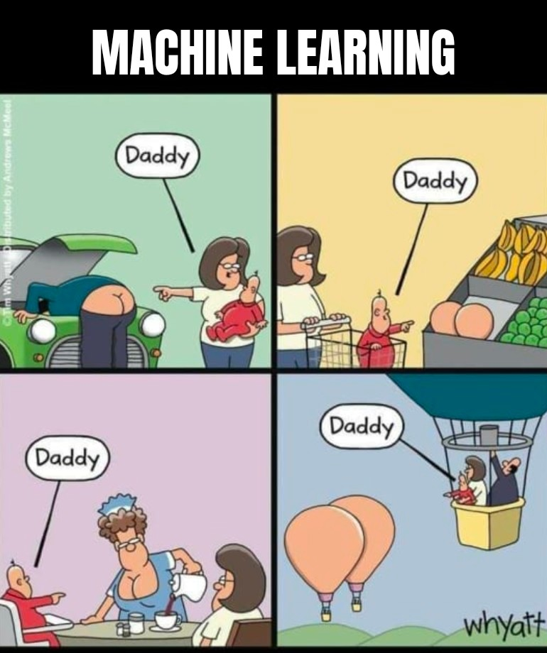
DESMITIFICANDO LA I.A.
La I.A. conoce y asocia según nosotros se lo enseñemos
El procesamiento del lenguaje natural (PLN) se refiere a la rama de la informática de la inteligencia artificial, que se ocupa de dar a las computadoras la capacidad de comprender textos y palabras habladas de la misma manera que los seres humanos.
La I.A. no entiende, no razona, no lee, se basa en algoritmos y modelos matemáticos específicamente de estadística para hacer predicciones
La I.A. necesita ser entrenada mediante asociación para determinar una situación

Slide 5
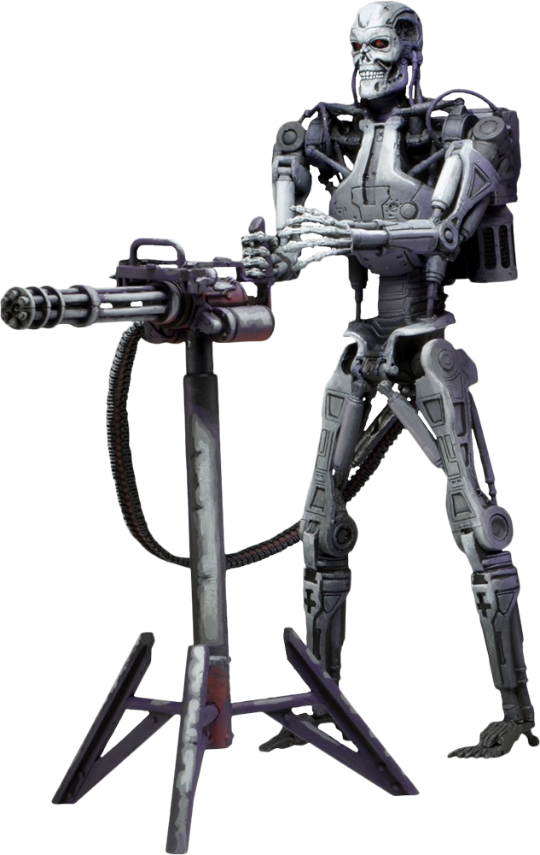
HERRAMIENTAS
TensorFlow
Es el sistema de aprendizaje automático de segunda generación de Google Brain, liberado como software de código abierto en 9 de noviembre de 2015
Keras
es la API de alto nivel de TensorFlow para construir y entrenar modelos de aprendizaje profundo
Scikit-learn
Es un conjunto de rutinas escritas en Python para hacer análisis predictivo

Slide 6
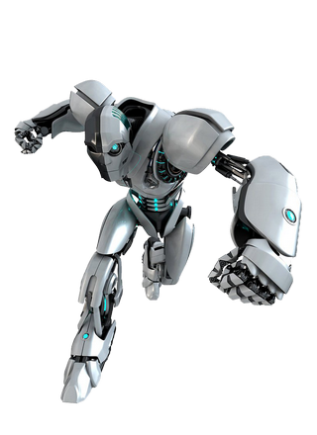
EJEMPLO PRÁCTICO

Slide 7
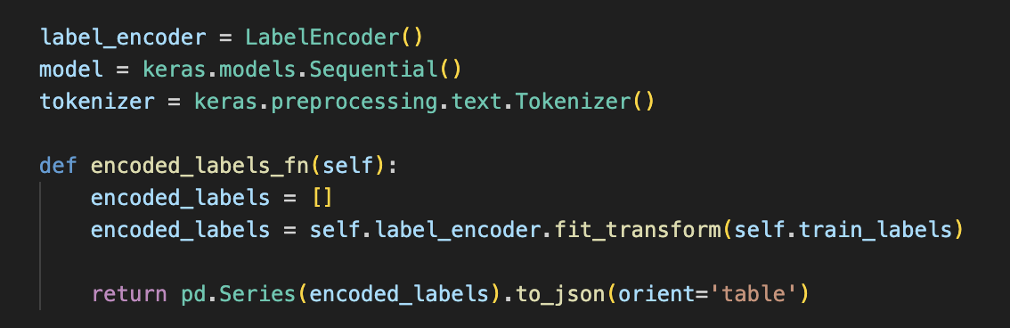
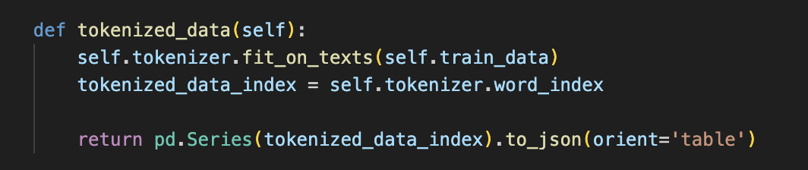
ENTRENANDO A NUESTRO MODELO
CODIFICACIÓN DE NUESTRAS RESPUESTAS
Vamos a utilizar el método fit_transforms del LabelEncoder el cual tiene la finalidad transformar las etiquetas de entrenamiento a un valor númerico único
MAPEO Y TOKENIZACIÓN DE LA DATA DE ENTRANAMIENTO
Para este proceso vamos a utilizar el método fit_on_text del utilitario de Keras, el cual nos va a devolver un mapa de todas las palabras usadas en las etiquetas de entrenamiento teniendo en cuenta no repetir palabras

Slide 8
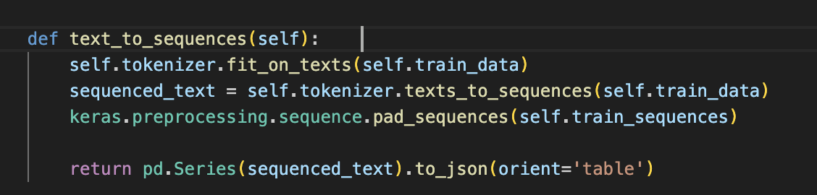
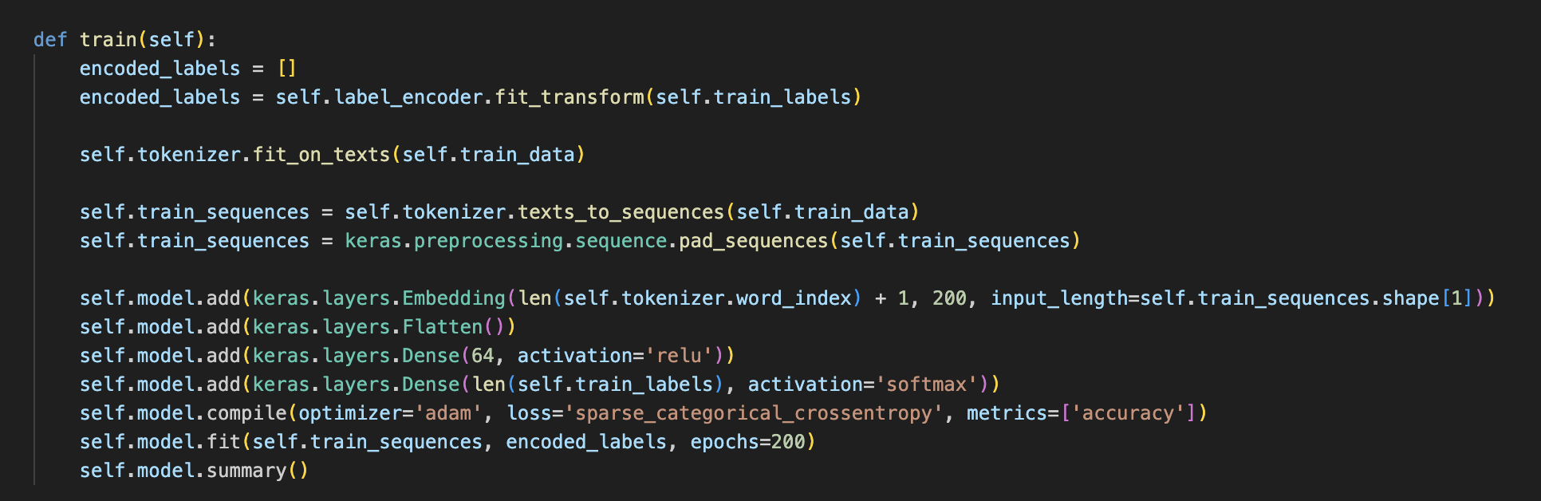
SEQUENCIANDO LOS DATOS Y HACIENDO UN MATCH ENTRE LOS DATOS DE ENTRENAMIENTO Y LAS RESPUESTAS
Para sequenciar nuestros datos de entrenamiento vamos a utilizar el método text_to_sequences del utilitario del tokenizador de KERAS el cual tiene la finalidad de asignar la sequencia de cada palabra de entrenamiento a una de las etiquetas de respuestas
ENTRENAMIENTO DE NUESTRO MODELO
Para el entrenamiento de nuestro modelo vamos a usar el modelo SEQUENTIAL de KERAS, siendo este el más usado cuando se obtiene un dato de entrada y un dato de salida, demás vamos a añadir a nuestro modelo características necesarias, como los datos, aplanamiento de los datos, y por último añadimos las capas neuronales que van a procesar los datos y darnos los puntajes de las probabilidades de que un dato de entrada haga match on uno de salida, para añadir cada una de estas características vamos a usar el método .add del propio modelo, para finalmente compilar y generar los datos de precisión para cada uno de los datos entrenamiento con los métodos .compile y .fit

Slide 9

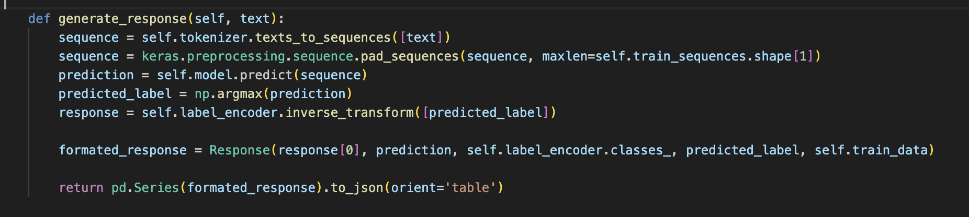
OBTENIENDO RESPUESTAS DE NUESTRO MODELO
Finalmente con nuestro modelo entrenado procedemos a enviarle datos de entrada para que sean procesados por las redes neuronales de nuestro modelo y nos dé una valoración y un peso para saber cuan de los datos de salida concuerda de mejor manera con nuestros datos de entrada, para esto usamos el método .predict de nuestro modelo

Slide 10
RECURSOS
https://www.tensorflow.org/resources/learn-ml/basics-of-machine-learning?hl=es-419
https://www.tensorflow.org/tutorials?hl=es-419
https://www.tensorflow.org/lite/examples?hl=es-419
https://keras.io/api/layers/core_layers/embedding/
https://keras.io/api/layers/core_layers/dense/
https://keras.io/api/layers/activations/#relu-function
https://medium.com/@serkankizilirmak/rectified-linear-unit-relu-function-in-machine-learning-understanding-the-basics-3770bb31c2a8
https://keras.io/api/layers/activations/#softmax-function
https://medium.com/analytics-vidhya/chatbot-with-tensorflow-2-0-going-merry-2f79284a6104
GRACIAS

